Slide 1
Разработка интернет-магазина еды
Дипломную работу выполнил:
Студент группы 4-ИС-3
Вербицкий Алексей Викторович

Slide 2
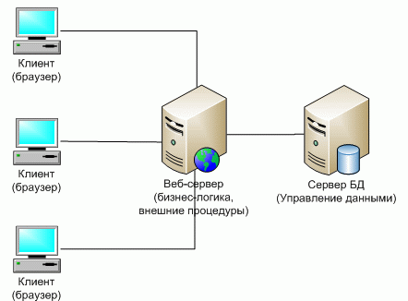
Веб-приложение

Slide 3
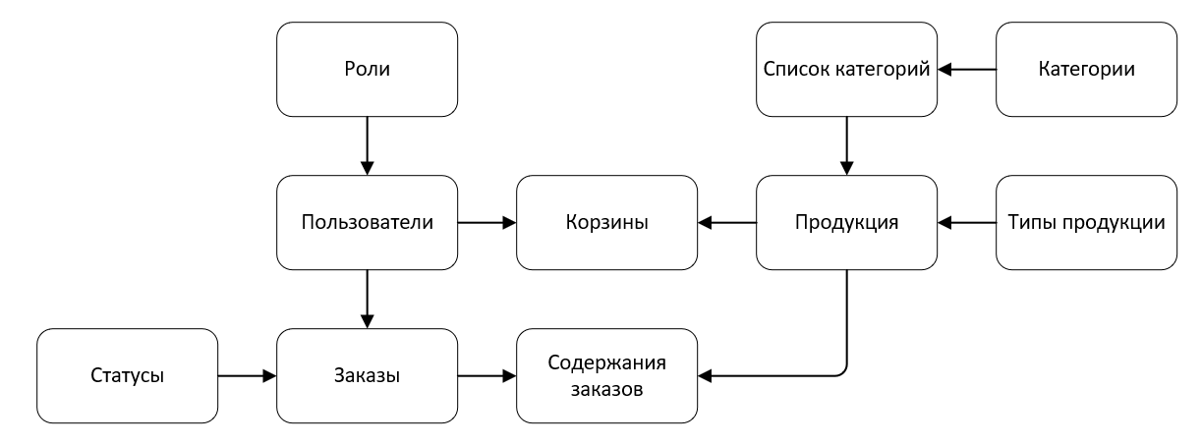
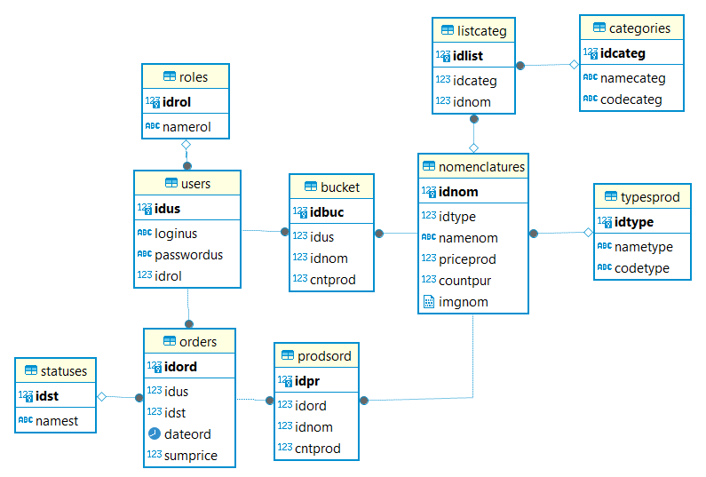
Схема и модель базы данных

Slide 4
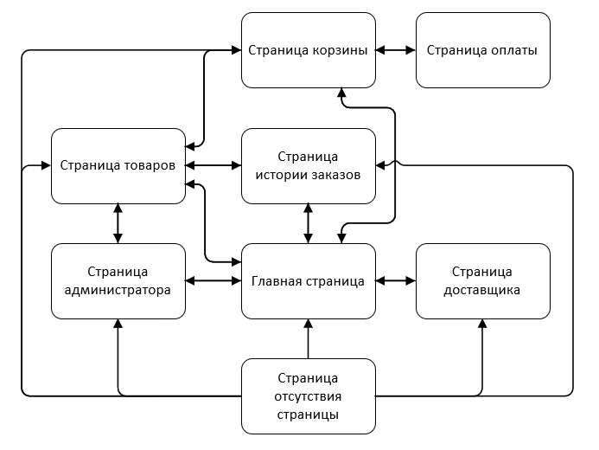
Модульная схема клиентской части

Slide 5
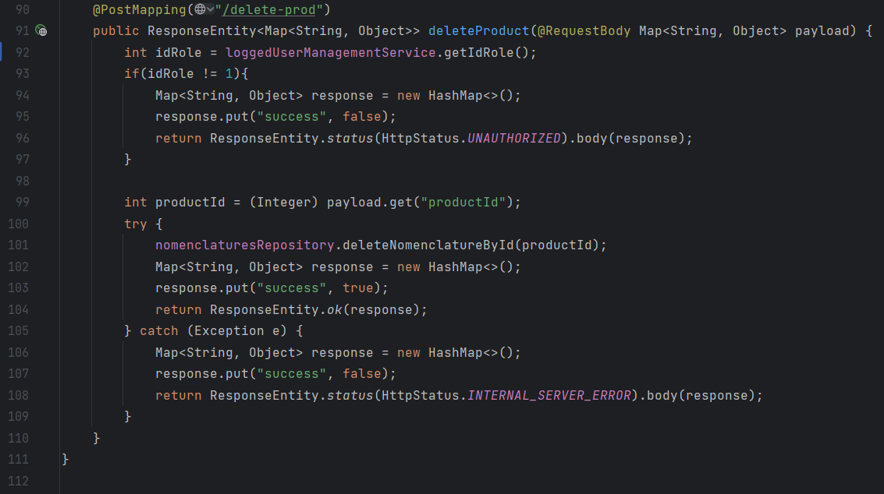
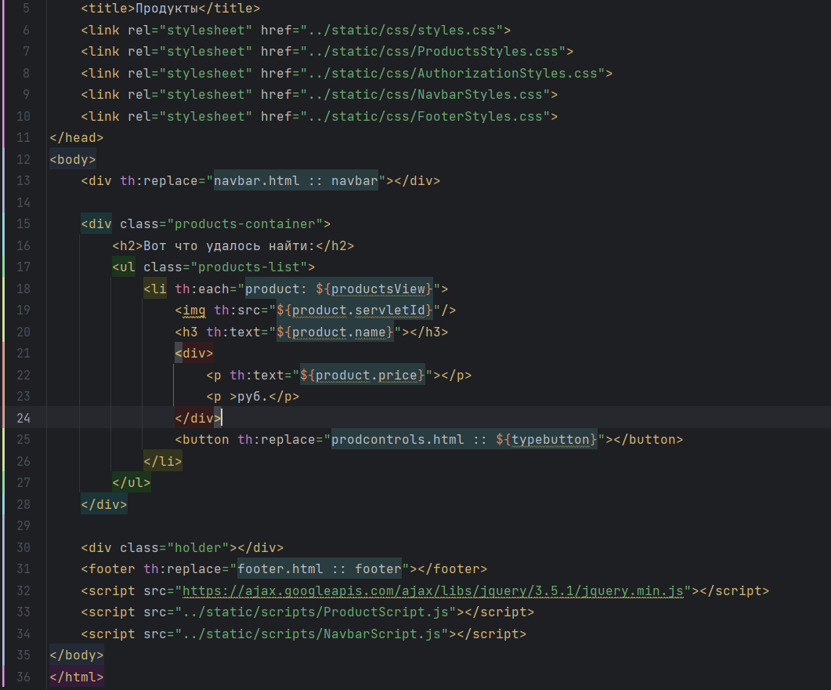
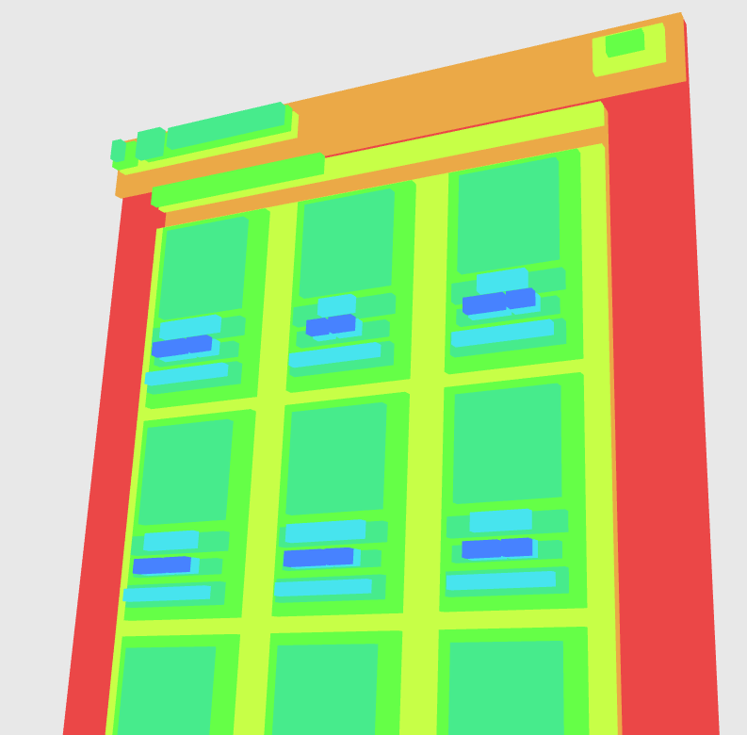
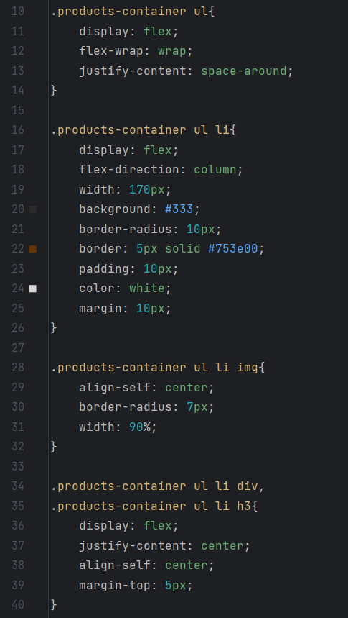
Процесс разработки

Slide 6
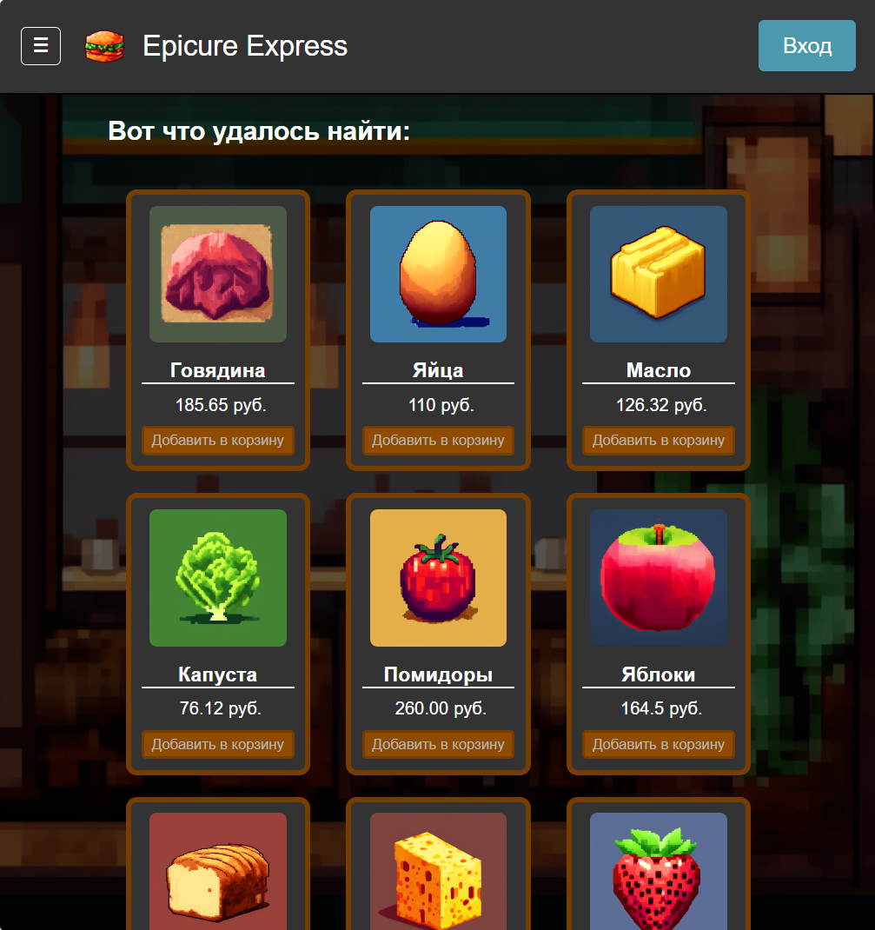
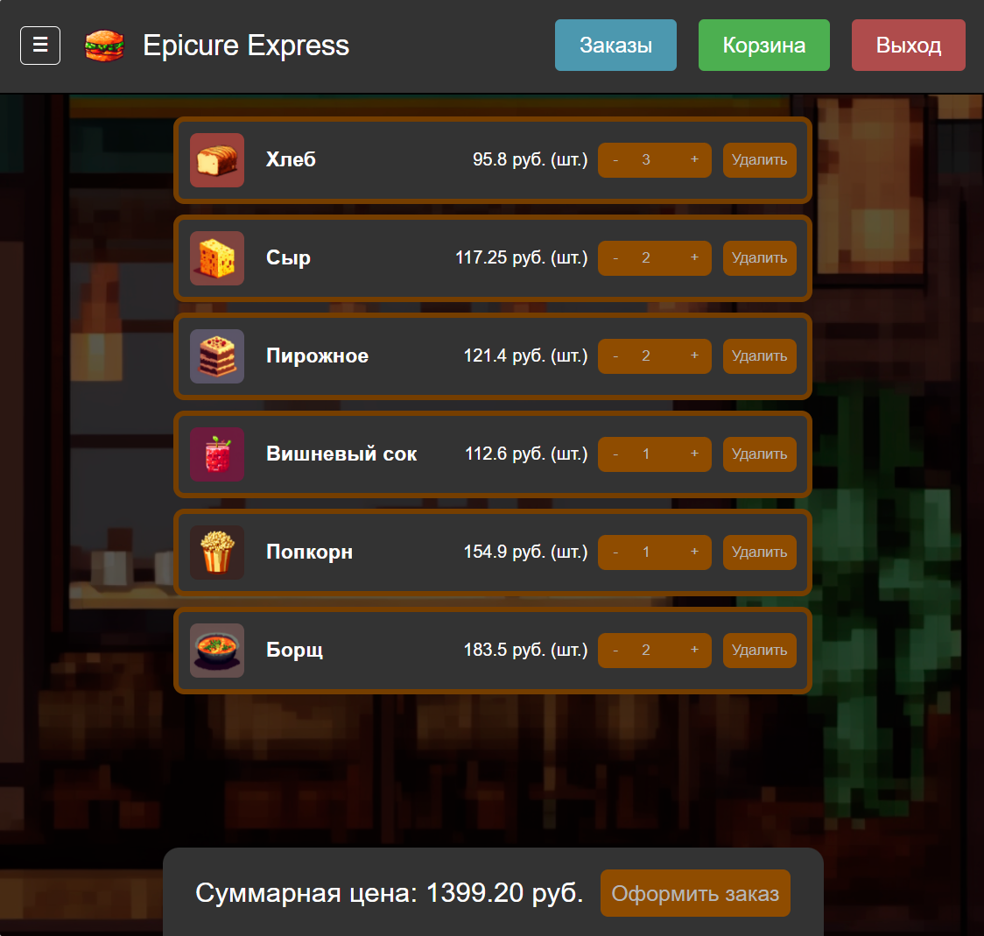
Результат работы

Slide 7
Спасибо За Внимание!

